Slide 1

SQL Server 2005系统管理与应用开发

Slide 2
《SQL Server 2005系统管理与应用开发》视频培训课程
第14讲：数据库的存储空间

Slide 3
第14讲：数据库的存储空间
  很多DBA和开发人员对存储空间的认识不够
  不清楚自己数据库空间的使用情况和数据分布情况，如何管理和使用好数据库？
  不清楚数据库的存储空间变化情况，如何优化数据库文件的放置？

Slide 4
第14讲：数据库的存储空间
（1）数据库存储空间相关概念
（2）数据库的存储空间组成
（3）数据文件的存储空间组成
（4）日志文件的存储空间组成
（5）获得数据库存储空间的分布情况
（6）监控数据库存储空间的变化情况
（7）存储空间的日常管理操作

Slide 5
第14讲：数据库的存储空间
（1）数据库存储空间相关概念

Slide 6
第14讲：数据库的存储空间
（1）数据库存储空间相关概念
  区间
  页面
  槽
  日志记录
  堆
  B+树

Slide 7
第14讲：数据库的存储空间
（2）数据库存储空间的组成

Slide 8
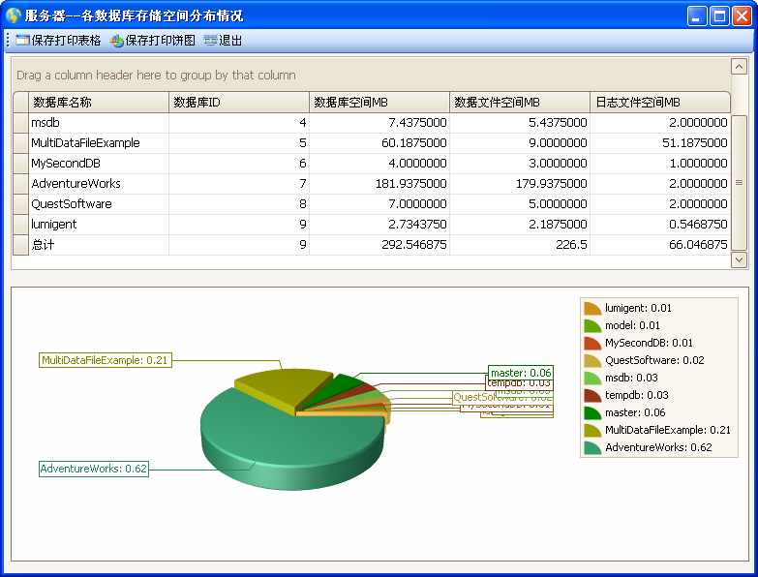
第14讲：数据库的存储空间
（2）数据库存储空间的组成
  数据文件的存储空间
  日志文件的存储空间

Slide 9
第14讲：数据库的存储空间
（3）数据文件的存储空间组成

Slide 10
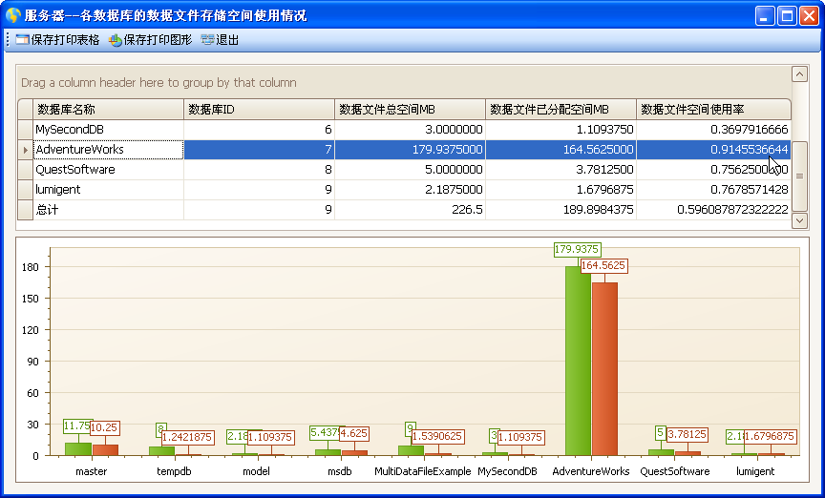
第14讲：数据库的存储空间
（3）数据文件的存储空间组成
  已经使用的存储空间（表+索引+管理）
  保留未用的存储空间

Slide 11
第14讲：数据库的存储空间
（4）日志文件的存储空间组成

Slide 12
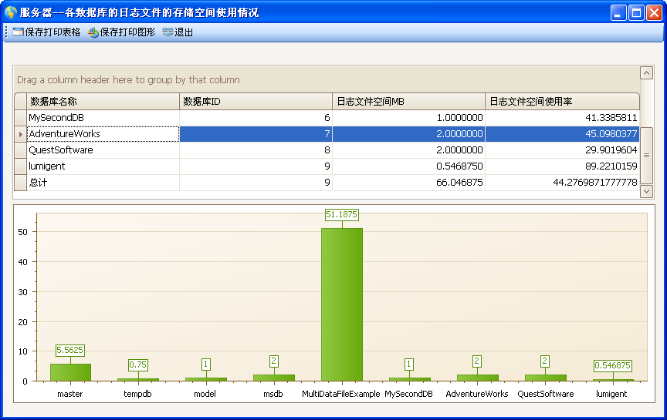
第14讲：数据库的存储空间
（4）日志文件的存储空间组成
  已经使用的存储空间（日志记录+管理）
  保留未用的存储空间

Slide 13
第14讲：数据库的存储空间
（5）获得数据库存储空间组成情况

Slide 14
第14讲：数据库的存储空间
（6）监控数据库存储空间的变化情况

Slide 15
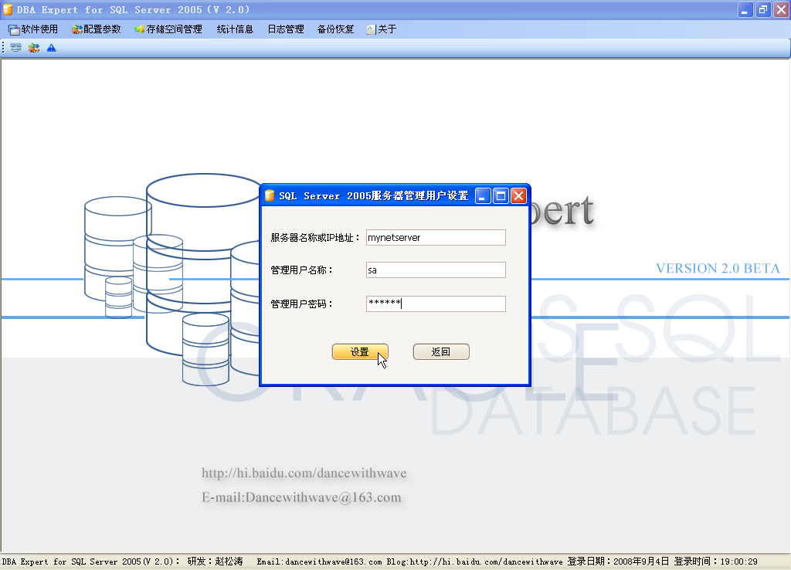
第14讲：数据库的存储空间
  DBA Expert是作者研发的SQL Server 2005集成管理工具，基于Visual Studio 2005开发。
  目前版本免费但需要注册，获得注册码即可运行。

Slide 16
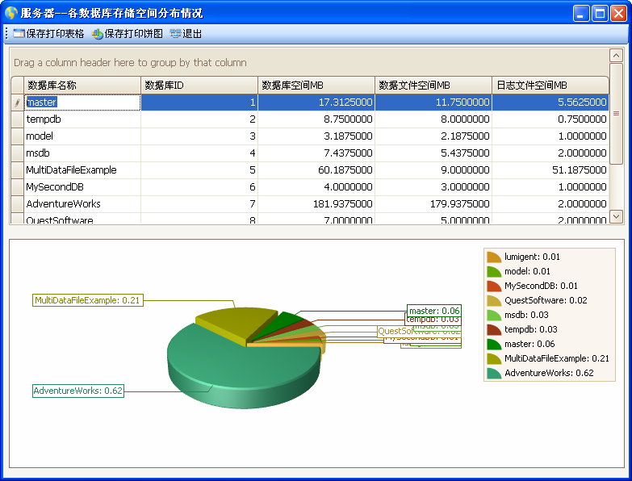
第14讲：数据库的存储空间
  用DBA Expert获得的服务器上各数据库存储空间情况

Slide 17
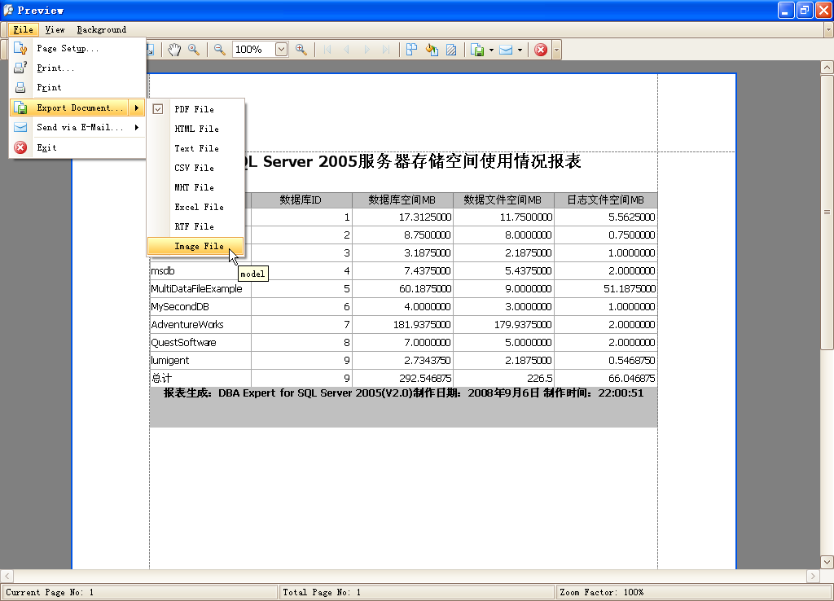
第14讲：数据库的存储空间
  输出打印各数据库存储空间情况

Slide 18
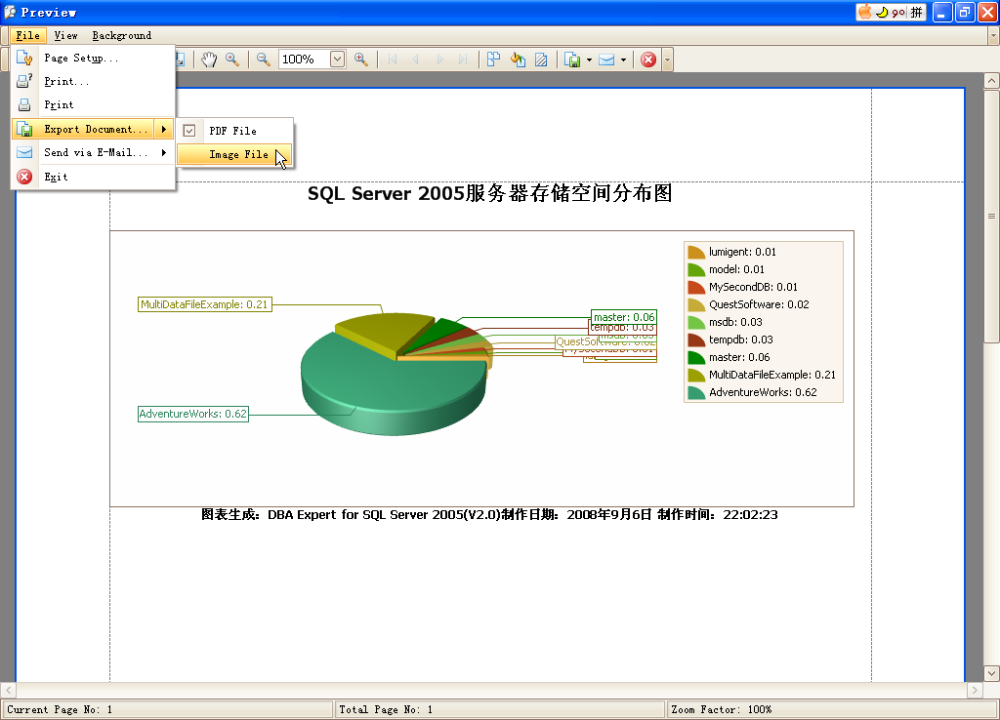
第14讲：数据库的存储空间
  输出打印数据库存储空间分布图

Slide 19
第14讲：数据库的存储空间
（7）存储空间日常管理操作

Slide 20
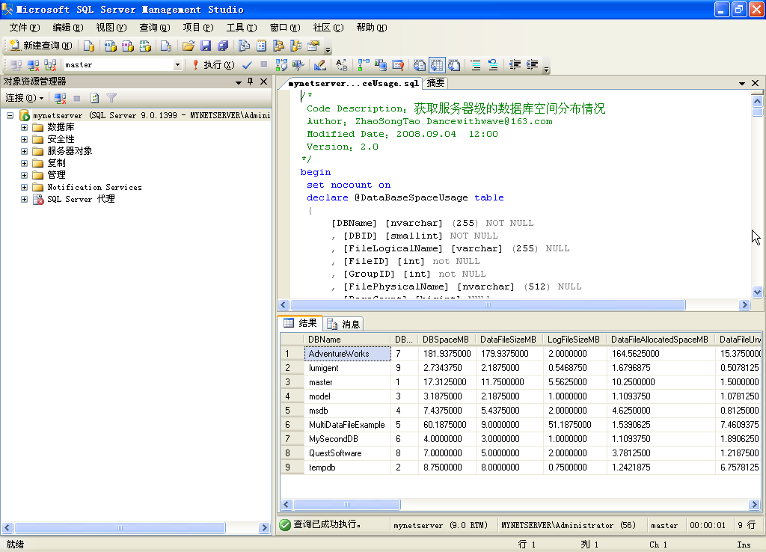
第14讲：数据库的存储空间
  自己研发和形成常见管理脚本，获取各种信息。

